Slide 1
Current status
ICRR D3 K. Tanaka
IOO meeting
2022.10. 09

Slide 2
Topic
Sapphire Drumhead-mode Excitation
Installation of the adaptor for summing beacon signal

Slide 3
Topic
Preparation for experiments
Sapphire Drumhead-mode Excitation
OMC REFL optical layout for Beacon WFS

Slide 4
To do list
ビーコン送信テスト → klog22275
光ファイバ敷設 -> 吉村さんらに外注済み
OMCラックー計算機室
Xend2F前室ーETMラック
24 kHz信号サミングケーブル作成 -> 霜出さんに外注済み
光電気変換器ノイズ測定
サミングケーブルインストール (木曜)
ETM伝達関数再測定 (木曜)
FPMI再ロック (金曜朝)
弾性モード測定 (金曜夕方)
klog22485
klog22498

Slide 5
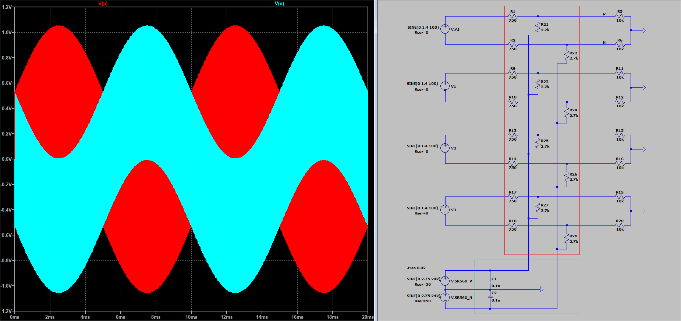
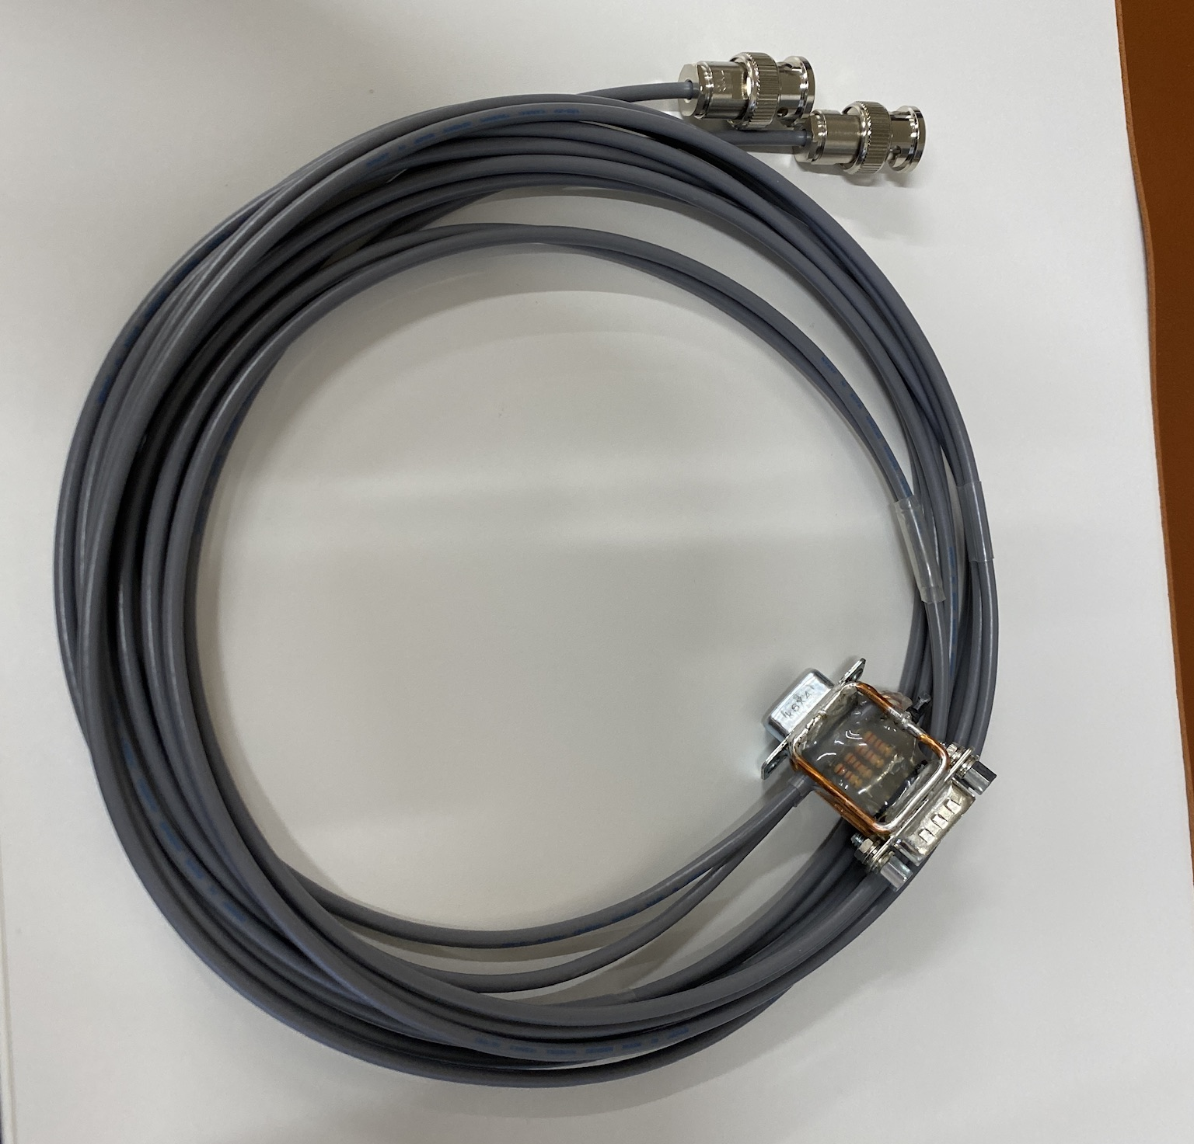
サミングケーブルの作成
ケーブル作成は霜出さんに外注済み→完成
AIからETMハイパワーコイルドライバのケーブルとハイパワーコイルドライバのインプットポートの間に挟む
アダプタにインピーダンスマッチングのための抵抗が入っているため，コイルドライバに入力されるDAC出力が下がるので，後で，デジタルシステム上でコイルへの出力を上げてやる必要がある。

Slide 6
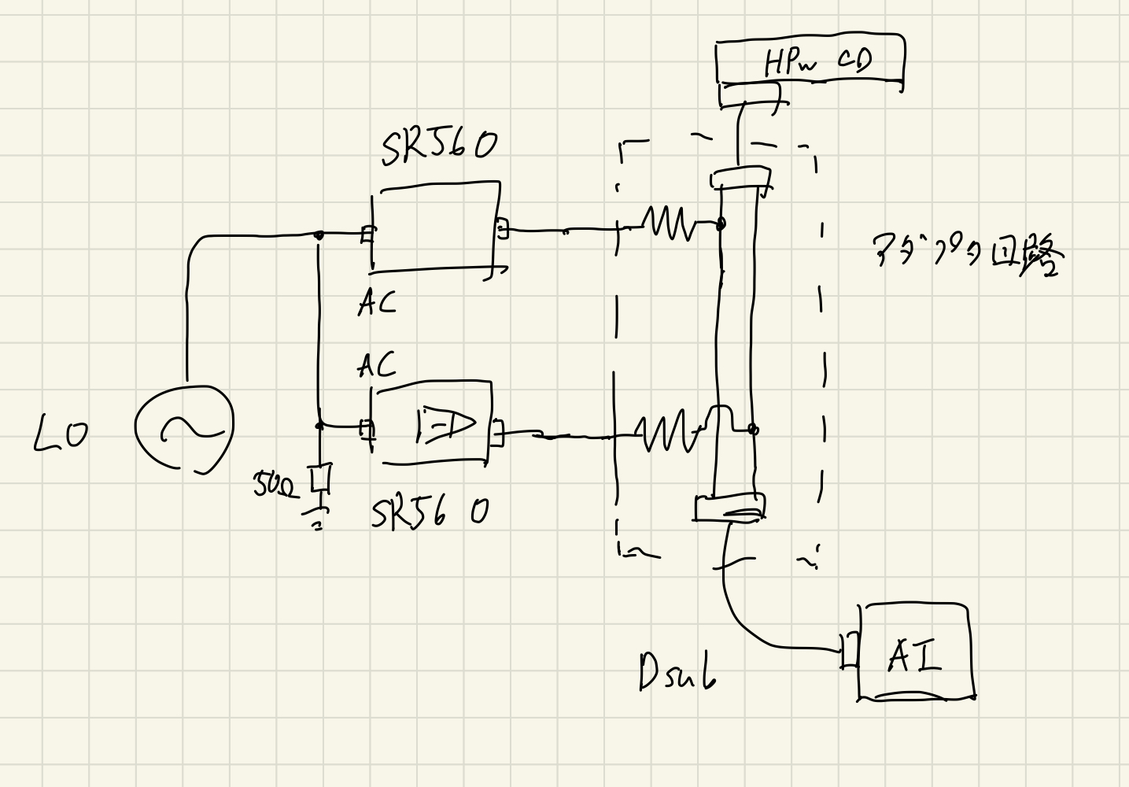
サミングケーブルの配線
LOから2台のSR560へ並列に接続
このとき，インピーダンスマッチングのために，並列接続の先に50Ωの抵抗を接続
片側のSR560のゲインを”INV”に設定
2台のSR560の筐体同士をワニ口かなにかでつないでGNDを共通化する
配線後，開いてるoutputポートにテスタをつなぎ，マイナスドライバを使って，余計なDCオフセットを0にする。

Slide 7
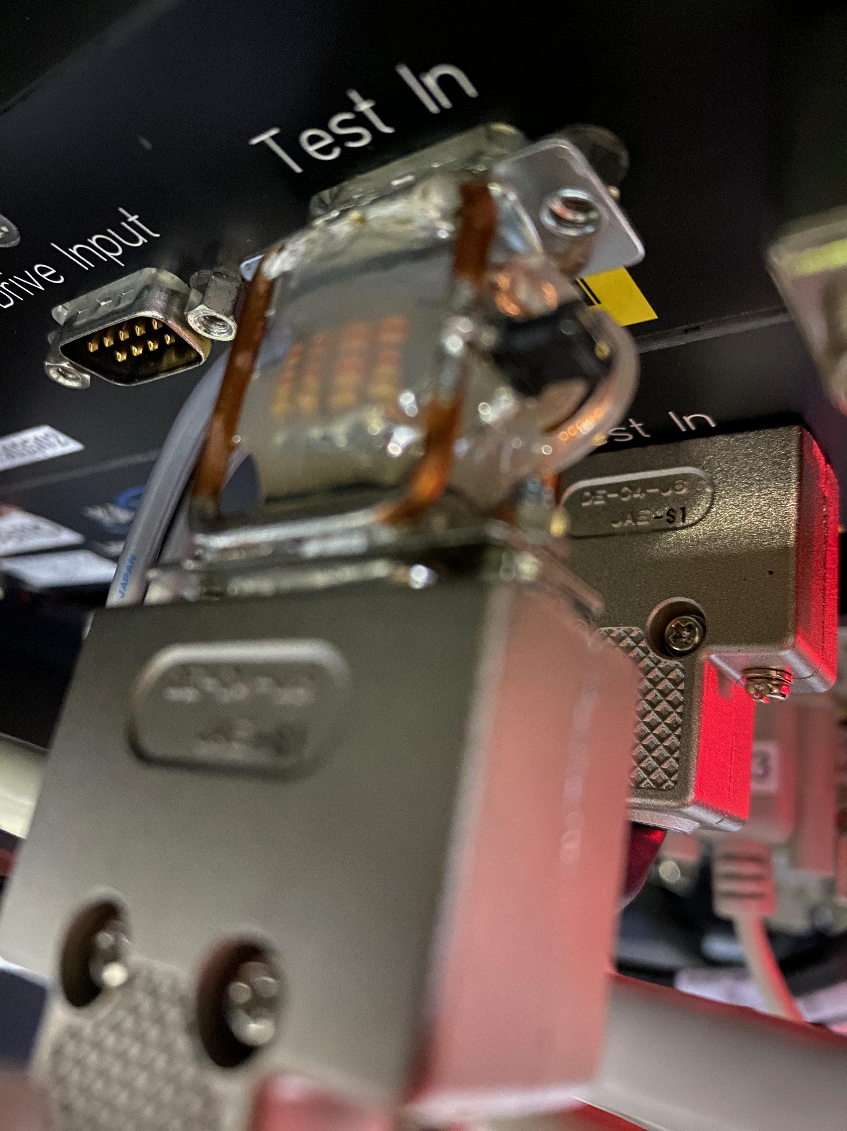
インストール

Slide 8
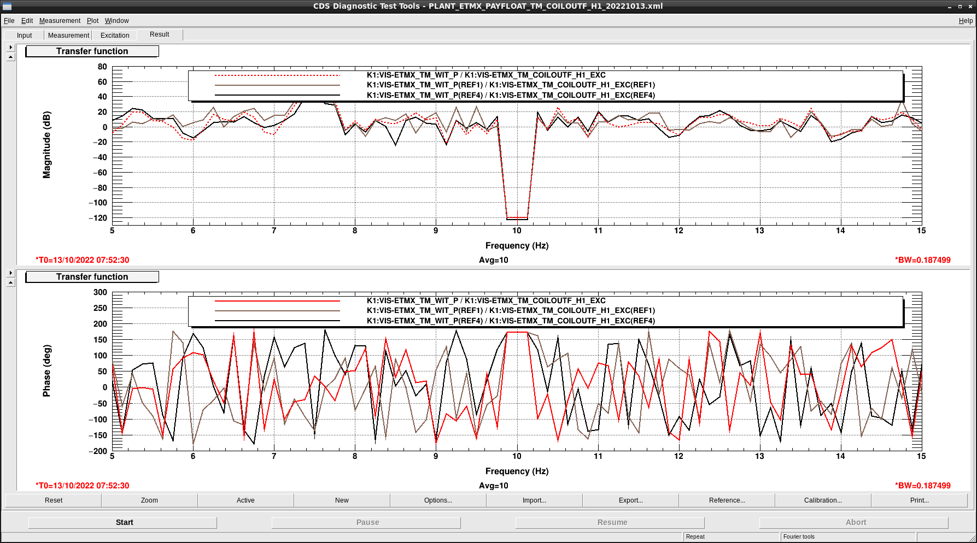
ETMX アクチュエータゲインの調整
アダプタにインピーダンスマッチングのための抵抗が入っているため，コイルドライバに入力されるDAC出力が下がる。
コイルへの入力を合わせるために，DAC出力のゲインを大きくする。
各コイルからオプレブまでの伝達関数を測定し，ゲインをあわせた。
赤:アダプタあり，調整後
茶:アダプタなし
黒アダプタあり，調整前
~3 dB

Slide 9
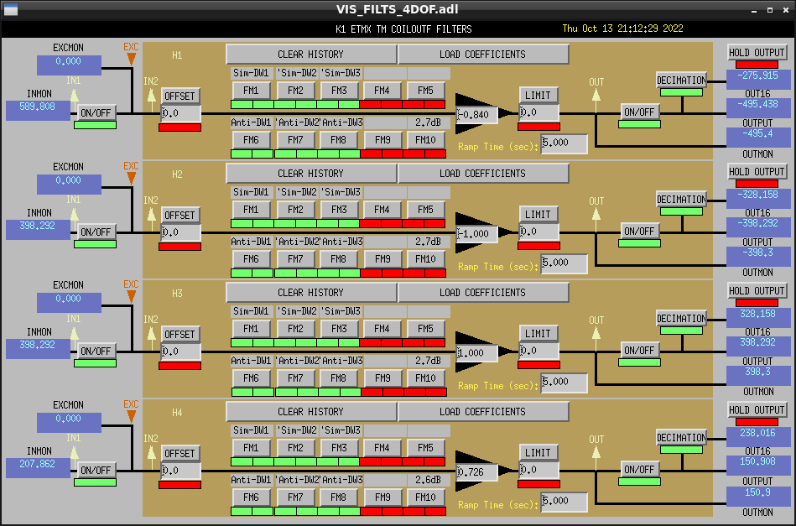
全コイルに適用
ETMX COILOUTF のFM10に2.7dBのゲインフィルターを作成

Slide 10
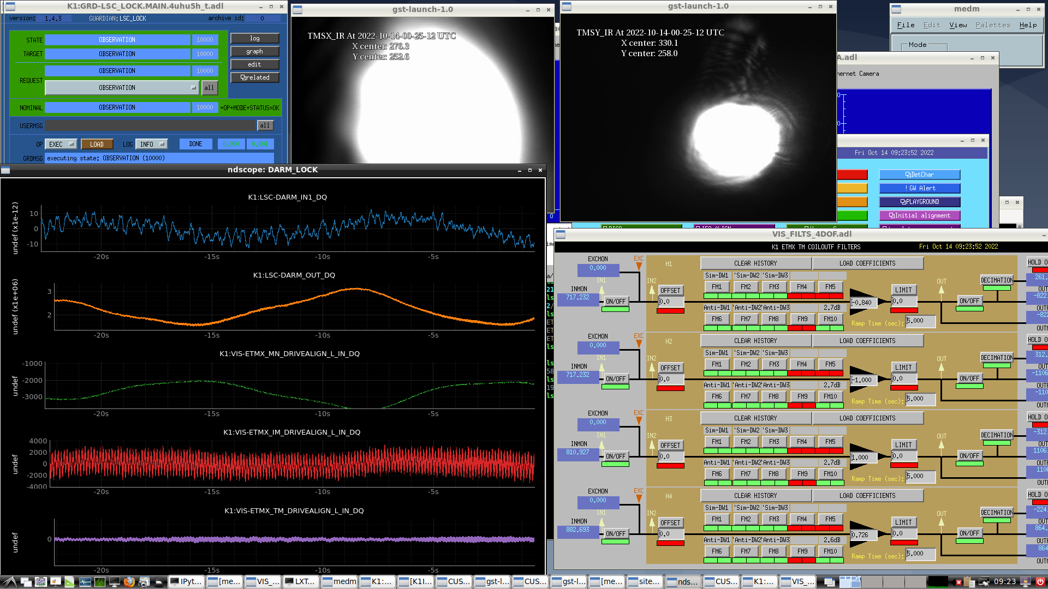
アダプタを入れた状態で， FPMIがロックできることを確認

Slide 11
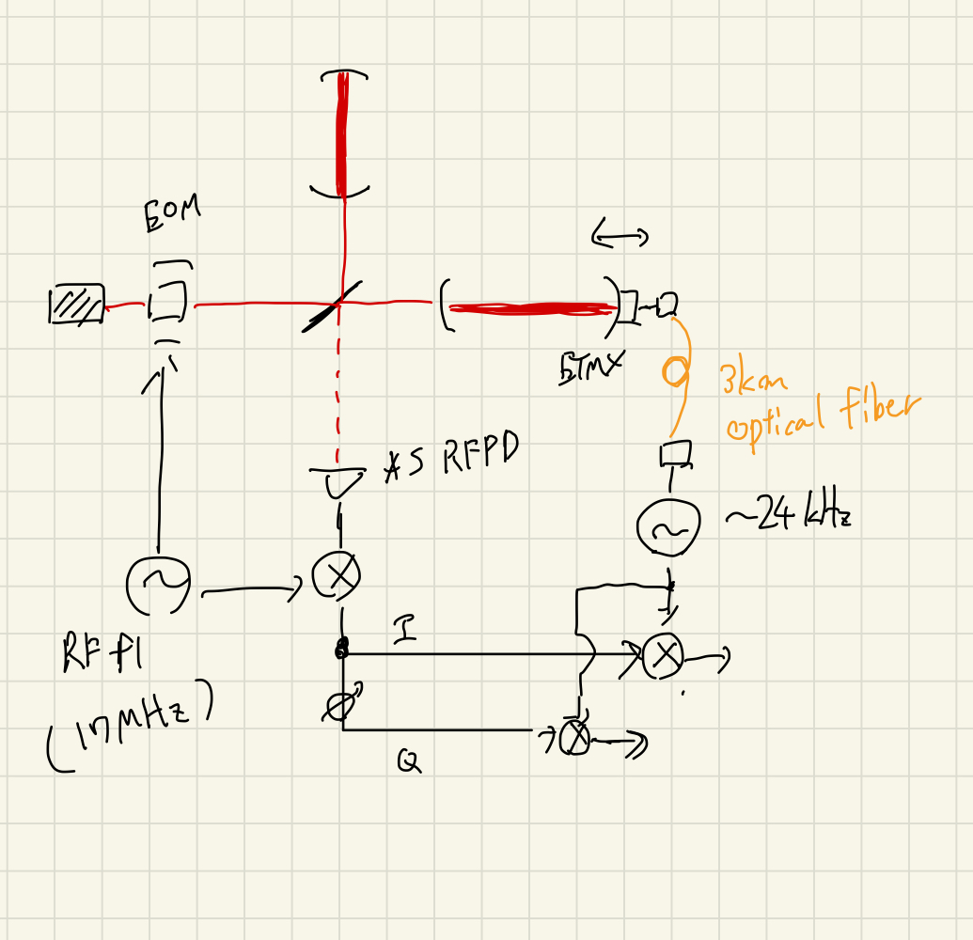
ドラムヘッドモードの測定 (今日の夕方)
ファンジェネから光ファイバを通して，ETMを励起
励起信号は，24kHz付近の正弦波？その付近でスイープさせる？または，バンドパスを通したホワイトノイズ？
ETMの弾性モードをASのRFPDの信号を17MHzで復調したものをスペアナをつかって測定する。
弾性モードの周波数でピークがたつはず。
さらにロックインアンプで24kHzの信号を復調して，振幅と位相の測定
ビーム位置を変更して，同様の測定？

Slide 12
To do list
ビーコン送信テスト → klog22275
光ファイバ敷設 -> 吉村さんらに外注済み
OMCラックー計算機室
Xend2F前室ーETMラック
24 kHz信号サミングケーブル作成 -> 霜出さんに外注済み
光電気変換器ノイズ測定
サミングケーブルインストール (木曜)
ETM伝達関数再測定 (木曜)
FPMI再ロック (金曜朝)
弾性モード測定 (金曜夕方)
klog22485
klog22498

Slide 13
64kHz デジタルシステム
モデルが稼働
[A/I] 64 kHzモデルからのビーコン出力をサミングするためのケーブル作成(霜出さんに依頼済み)
[A/I] 64kHzのモデルから，実際に24kHzの信号が送れるかの確認
[A/I] 64kHzのモデルで，24kHzが受け取れる，復調できることの確認
[A/I] AI/AAのローパスフィルターのカットオフを24kHzの信号が通るフィルターに改造

Slide 14
Topic
Preparation for experiments
Sapphire Drumhead-mode Excitation
OMC REFL optical layout for Beacon WFS

Slide 15
Select lens to make a gouy phase telescope
f = 300 mm
f = -150 mm
Beam radius [um]
distance from OMC waist [m]

Slide 16
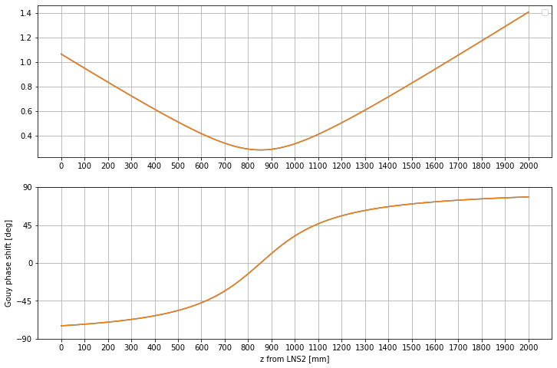
We have put both QPD apart from enough gouy phase.
QPD 1
QPD 2

Slide 17
Actual optical layout plan
list
RFQPD ×2
1 inch mirror ×4
1 inch mirror holder attached PZT actuator ×2
1 inch mirror holder attached Picomotor actuator ×2
A convex lens (f = -150 mm)
A lens holder
I already prepared and purchased them.
additional optics for beacon WFS
OMC chamber

Slide 18
Summary
I prepared for the experiment for my PhD. thesis
Sapphire Drumhead mode excitation test
Preparation done almostly except for DGS model.
[Plan] From Tommorow, Toyama Univ. students and I try to excite ETMX in drumhead mode and detect it.
OMC REFL beacon WFS
The necessality stuff is already prepared.
[Plan] install the gouy phase telescope
[Plan] OMC lock after OMC chamber evacuation (early November....)
[Plan] implement OMC ASC and evaluate it (middle November)
writing Ph.D thesis as many as possible (On going)

Slide 19
光電気変換器本体のノイズ測定
信号を入れていないときの光電気変換器のノイズがDACのノイズレベルと比べて小さいかどうか
常時接続するには，信号を入れていないときのノイズレベルがほしい
小さいならば，特に気にしなくてOK
もし大きければ，アッテネーターかなにかを加えてノイズを抑える必要がある
測定方法
光電気変換器にスペアナを直接つないで，ノイズレベルを見る。
なにもつないでいないとき
光ファイバだけつないだとき
ファンジェネもつないで信号を送っていないとき

Slide 20
用意するもの
スペアナ
Moku?
ロックインアンプ
スペアナとロックインアンプにつなぐBNCケーブル何本か
データロガー
SR560 2台
光電気変換とSR560につなぐBNCケーブル

Slide 21
メモ

